Slide 1




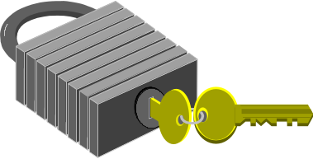
信息安全理论与技术
访问控制技术

Slide 2
学习重点：
◇ 访问控制技术 ◇ 访问控制策略
◇ 防火墙技术 ◇ 入侵检测技术
难点：
◇ 访问控制策略 ◇ 防火墙技术
◇ 入侵检测技术

Slide 3
8.1 访问控制技术
8.1.1 访问控制的基本概念
（1）访问控制的定义
访问控制（Access Control）是在身份认证的基础上针对越权使用资源的防范（控制）措施，是网络安全防范和保护的主要策略，主要任务是防止网络资源不被非法使用、非法访问和不慎操作所造成破坏。严格区分认证或鉴别与访问控制是很重要的。正确建立用户的身份是鉴别或认证服务的责任；而访问控制则假定在进行访问控制前，用户的身份已经得到了验证。所以，访问控制的有效性取决于对用户的正确识别。
(2)访问控制的基本目标
防止对任何资源（如计算资源、通信资源或信息资源）进行未授权的访问，从而使计算机系统在合法范围内使用；决定用户能做什么，也决定代表一定用户利益的程序能做什么；避免不慎操作给系统带来破坏。未授权的访问包括：未经授权的使用、泄露、修改、销毁信息、颁发指令等；非法用户进入系统；合法用户对系统资源的非法使用。

Slide 4
(3)访问控制的作用
访问控制对信息的机密性、完整性起直接的作用。但对于可用性，访问控制通过对以下信息的有效控制来实现：谁可以颁发影响网络可用性的网络管理指令；谁能够滥用资源以达到占用资源的目的；谁能够获得可以用于拒绝服务攻击的信息。
(4)访问控制矩阵
近年来安全专业人员在访问控制方面已经形成了一系列观念，其中最基本的一点就是认识到所有由计算机系统控制的资源都可以表示为数据而存储的客体（比如文件），因此对客体的保护是最关键的，因为它可以简化对计算机系统控制的其他资源的保护（当然，还应得到物理保护）。系统中的行为是由主体对客体进行的，主体一般是用户或以用户名义执行的程序。访问控制矩阵是规定主体对客体应拥有何种权利的概念性模型。每一个主体为一行，客体为一列。矩阵中每一个单元规定了每一行的主体对这一列的客体可进行的访问。访问控制的宗旨是保证只有访问矩阵允许的操作才能进行。

Slide 5
8.1.2 访问控制策略
访问控制策略（Access Control Policy）是在系统安全策略级上表示授权，是对访问如何控制、如何作出访问决策的高层指南。
它与安全机制有着明显的区别，安全机制是具体到完成一个策略的低层软件和硬件的功能。安全研究人员开发了访问控制安全机制，它基本上独立于所使用的访问控制策略。这使得安全机制可以在安全服务中重复使用。通常，可在实现机密性、完整性或可用性上使用同一机制；而安全访问控制策略五花八门、多种多样，令系统实施者不知何去何从。
(1)自主访问控制
自主访问控制（Discretionary Access Control，DAC）也称基于身份的访问控制（IBAC），是针对访问资源的用户或者应用设置访问控制权限，根据主体的身份及允许访问的权限进行决策，自主是指具有某种访问能力的主体能够自主地将访问权的某个子集授予其他主体，访问信息的决定权在于信息的创建者。
优点：灵活性高，应用广泛，
缺点：安全性低。

Slide 6
自主访问控制可以分为以下两类：
基于个人的策略。根据哪些用户可对一个目标实施哪一种行为的列表来表示，即用一个目标的访问矩阵来描述。
基于组的策略。一组用户对于一个目标具有同样的访问许可，它是基于身份策略的另一种情形，相当于把访问矩阵中多个行压缩为一个行。
自主访问控制存在的问题有配置的粒度小、配置的工作量大、效率低。
（2）强制访问控制
强制访问控制（Mandatory Access Control，MAC）也称基于规则的访问控制（RBAC），它在自主访问控制的基础上，增加了对资源的属性（安全属性）划分，规定不同属性下的访问权限。对一个安全区域的强制式策略被最终的权威机构采用和执行，它基于能自动实施的规则，将主体和客体分为不同的级别，所有对信息的控制权都由系统管理员来决定。

Slide 7
（3）基于角色的访问控制
基于角色的访问控制（Role Based Access Control，RBAC）是与现代的商业环境相结合的产物，同时具有基于身份策略的特征和基于规则策略的特征，可以看作是基于组的策略的变种，根据用户所属的角色做出授权决定。
基于角色的访问控制与访问者的身份认证密切相关，通过确定该合法访问者的身份来确定访问者在系统中对哪类信息有什么样的访问权限。一个访问者可以充当多个角色，一个角色也可以由多个访问者担任。角色与组的区别是：组代表一组用户的集合；角色则是一组用户的集合＋一组操作权限的集合。
此外，还有多级策略。多级策略给每个目标分配一个密级，一般安全属性可分为4个级别：最高秘密级（Top-Secret）、秘密级（Secret）、机密级（Confidence）以及无级别级（Unclassified）（但是由于安全发展的需要，目前文件密级已由4级扩展为0～255级）。密级形成一个层次，每个用户被分配一个相应的级，反映了该用户的最基础的可信赖度，这种模型常用于政府机密部门。

Slide 8
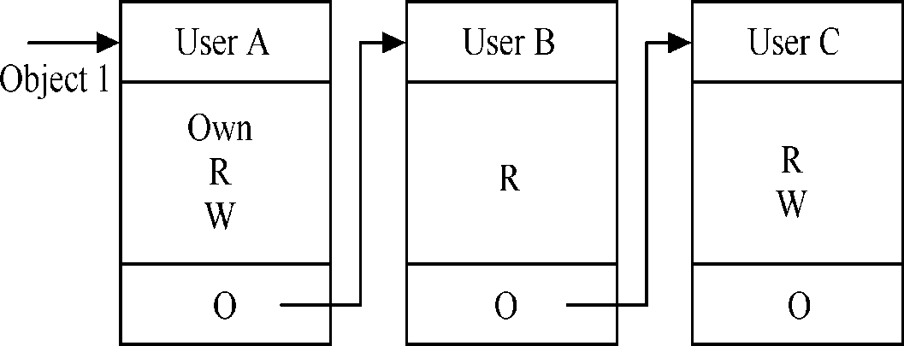
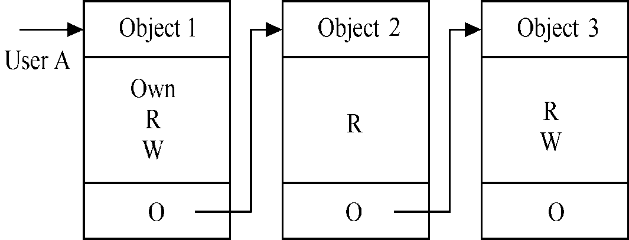
8.1.3 访问控制的基本方案及常用实现方法
访问控制的常用实现方法是指访问控制策略的软硬件低层实现。
（1）访问控制表
访问控制表（Access Control List，ACL）就是访问控制矩阵的列构成的集合，以客体为索引，将访问控制矩阵中所有客体所代表的列存储下来，每一个客体与一个序列对的集合相关联，而每一序列对包含一个主体和权限的集合，特定的主体可以使用这些权限来访问相关联的客体。每一个访问控制表是客体的属性表，它给定每一个主体（用户）对给定目标（客体）的访问权限，即一系列主体及其对资源的访问权限的列表，如图4-1所示。
图4-1 访问控制列表
图4-2 访问能力表

Slide 9
访问控制表反映了一个目标对应于访问控制矩阵列中的内容，基于身份的访问控制策略和基于角色的访问控制策略都可以用ACL来实现。
访问控制表的优点是控制粒度比较小，适用于被区分的用户数比较小，并且这些用户的授权情况相对比较稳定的情形。
（2）访问能力表
访问能力表（Access Capabilities List）也是一种矩阵表示法，但以主体为索引，每个主体对应于一个访问能力表，指出各个客体的访问权限，如图4-2所示。其优缺点与ACL相反，在每个受限制的区域，都维护一个ACL表。
（3）安全标签
发起请求时，附属一个安全标签，在目标的属性中，也有一个相应的安全标签。在做出授权决定时，目标环境根据这两个标签决定是允许还是拒绝访问，常常用于多级访问策略。
（4）基于口令的机制
基于口令的机制主要有以下几点：
与目标的内容相关的访问控制：动态访问控制；
多用户访问控制：当多个用户同时提出请求时，如何做出授权决定；
基于上下文的控制：在做出对一个目标的授权决定时依赖于外界的因素，如时间、用户的位置等。

Slide 10
8.1.4 访问控制管理
目前，常见的有3种基本的访问管理模式（每种管理模式都有各自的优缺点，应根据实际情况选择合适的管理模式）：
（1）集中式管理模式。集中式管理模式是由一个管理者设置的访问控制。当用户对信息的需求发生变化时，只能由这个管理者改变用户的访问权限。由于管理者少，所以整个执行过程和执行标准的一致性就容易达到，但当需要快速而大量修改访问权限时，管理者的工作负担和压力就会增大。
（2）分布式管理模式。分布式管理模式是把访问控制权交给文件的拥有者和创建者，通常是职能部门的管理者（Functional Manager）。这等于把控制权交给了对信息直接负责、对信息的使用最熟悉、最有资格判断谁需要信息的管理者手中。但这也同时造成了在执行访问控制的过程和标准上的不一致性。此外，不同的管理者在实施访问控制时的差异也会造成控制的相互冲突，以致于无法满足整个系统的需求，同时，也有可能出现员工调动和离职时访问权不能被有效地清除的情况。
（3）混合式管理模式。混合式管理模式是集中式和分布式管理模式的结合。其特点是：由集中管理负责整个系统中基本的访问控制，而由职能管理者就其所负责的资源对用户进行具体的防问控制。混合管理模式的缺点是难以划分哪些访问控制应集中控制，哪些应在本地控制。

Slide 11
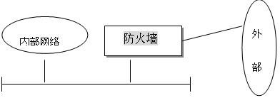
防火墙连接示意图
8.2 防火墙技术
8.2.1 防火墙概述
(1)防火墙的概念
所谓防火墙（FireWall）是指一种将内部网和公众网络（如Internet）分开的方法，它实际上是一种隔离技术，是在两个网络通信时执行的一种访问控制手段。它能最大限度地阻止网络中的黑客来访问自己的网络，防止他们更改、复制和毁坏自己的重要信息。
防火墙作为最重要的一种网络安全防护设备，具有以下3个方面的基本特性：
对于一个网络来说，所有通过“内部”和“外部”的网络信息流量都要经过防火墙。这是防火墙所处的位置特性，同时也是有效地保护内部网络安全的一个前提。
通过一些安全策略来保证只有经过授权的信息流量才可以通过防火墙。这是防火墙的工作原理特性。防火墙之所以能保护内部网络的安全，就是依据这样的工作原理或防护过滤机制来实现的。
防火墙本身必须建立在安全操作系统的基础上，具有非常强的抗攻击能力。这是防火墙之所以能担当起内部网络安全防护重任的先决条件。

Slide 12
(2) 防火墙的作用
从防火墙的过滤防护机制来看，防火墙主要有以下几个方面的功能：
隔离不同的网络，防止内部信息泄露。防火墙主要用于加强网络间的访问控制，防止外部用户非法使用内部网的资源，保护内部网络的设备不被破坏，防止内部网络的敏感数据被窃取。
创建一个检查点（“门卫”）。防火墙是内部网络和外部网络之间的一个检查点，这就要求所有的流量都要经过这个检查点。这样防火墙就可以清楚地监视、过滤和检查所有进出网络的流量。
审计和记录内、外部网络上的活动。防火墙可以对内、外部网络的存取和访问进行监控审计。经过防火墙的所有访问都被记录下来，并进行日志记录，同时也能提供网络使用情况的统计。当发生可疑动作时，防火墙能适时记录并报警，提供网络是否受到监视和攻击的详细信息。
强化安全策略。通过以防火墙为核心的安全方案配置，能将所有安全软件（如加密、认证和审计等）配置在防火墙上
此外，由于防火墙的目的在于实现安全访问控制，因此按照OSI/RM参考模型，防火墙在OSI/RM 7层中的5层中都可以设置。

Slide 13
(3) 防火墙的优点
防火墙对企业内部网实现了集中的安全管理，可以强化网络安全策略；
防火墙能防止非授权用户进入内部网络；
防火墙可以方便地监视网络的安全性并报警；
防火墙可以作为部署网络地址转换（Network Address Translation）的地点，利用NAT技术，可以缓解地址空间的短缺，隐藏内部网的结构；
利用防火墙对内部网络的划分，可以实现重点网段的分离，从而限制问题的扩散，即网络安全问题的屏蔽；
由于所有的访问都经过防火墙，防火墙是审计和记录网络的访问和使用的最佳地方。
(4) 防火墙的局限性
防火墙也有一些目前根本无法解决的缺陷和不足，主要表现在：
限制有用的网络服务。
无法防护内部网络用户的攻击。
防火墙无法防范绕过它的连接。
防火墙不能防范病毒。
防火墙无法防范数据驱动型的攻击。
防火墙不能防范未知的网络安全问题。

Slide 14
8.2.2 防火墙的分类
如果按防火墙实现的原理来分，防火墙可分为3种类型：数据包过滤路由器防火墙、应用层网关防火墙和电路层网关防火墙。如果按基于防火墙的硬件环境来分类，防火墙可分为基于路由器的防火墙和基于主机的防火墙两类。如果根据防火墙的功能来分，防火墙可分为FTP防火墙、Telnet防火墙、E-mail防火墙、病毒防火墙、个人防火墙等各种专用型防火墙。通常几种防火墙技术组合在一起使用，可以弥补各自的缺陷，增加系统的安全性能。下面主要讨论按防火墙的实现原理来分的3种类型的防火墙。
(1)数据包过滤路由器防火墙
数据包过滤原理
网络层防火墙技术是在网络层上对传输的信息进行过滤，网络层技术的一个应用范例就是包过滤（Packet Filtering）技术。因此，利用包过滤技术在网络层实现的防火墙也称为包过滤防火墙。
数据包过滤技术顾名思义是在网络中适当的位置（网络层）对数据包实施有选择通过的规则、选择依据等，即为系统内设置的过滤规则（即访问控制表）。
数据包过滤可以控制站点与站点、站点与网络和网络与网络之间的相互访问，但不能控制传输的数据内容，因为内容是应用层数据，不是包过滤系统所能辨认的，数据包过滤允许用户在单个地方为整个网络提供特别的保护。包过滤检查模块深入到系统的网络层和数据链路层之间。因为数据链路层是事实上的网卡（NIC），网络层是第1层协议堆栈，所以防火墙位于软件层次的最底层，如图4-3所示。

Slide 15
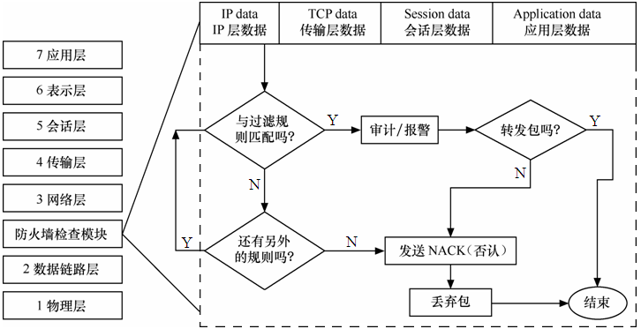
图4-3 包过滤模型图
通过检查模块，防火墙能拦截和检查所有出站的数据。防火墙检查模块首先验证这个包是否符合过滤规则，不管是否符合过滤规则，防火墙一般要记录数据包情况，不符合规则的包要进行报警或通知管理员。对丢弃的数据包，防火墙可以给发送方一个消息，也可以不给，这要取决于包过滤策略。包检查模块能检查包中的所有信息，一般是网络层的IP头和传输层的头。

Slide 16
包过滤在本地端接收数据包时，一般不保留上下文，只根据目前数据包的内容做决定。根据不同的防火墙的类型，包过滤可能在进入、输出时或这两个时刻都进行。可以拟定一个要接收的设备和服务的清单，一个不接收的设备和服务的清单，组成访问控制表。
① 设置步骤。配置包过滤设置步骤有：一是必须制定一个安全策略；二是必须正式规定允许的包类型、包字段的逻辑表达；三是必须用防火墙支持的语法重写表达式。
② 按地址过滤。下面是一个最简单的数据包过滤方式，它按照源地址进行过滤。比如说，认为网络202.110.8.0是一个危险的网络，那么就可以用源地址过滤禁止内部主机和该网络进行通信。表4-1是根据上面的政策所制定的规则。
表4-1 过滤规则示例
规 则 | 方 | 源 地 址 | 目 标 地 址 | 动 作
A | 出 | 内部网络 | 202.110.8.0 | 拒绝
B | 入 | 202.110.8.0 | 内部网络 | 拒绝

Slide 17
很容易看出这种方式没有利用全部信息，所以是不科学的，下面将要讲一种更为先进的过滤方式——按服务过滤。
③ 按服务过滤。假设安全策略是禁止外部主机访问内部的E-mail服务器（SMTP，端口25），允许内部主机访问外部主机，实现这种过滤的访问控制规则如表4-2所示。任何协议都是建立在双方基础上的，信息流也是双向的，所以规则总是对出现的。
表4-2 规则表
规 则 | 方 向 | 动 作 | 源 地 址 | 源 端 口 | 目的地址 | 目的端口 | 注 释
A | 进 | 拒绝 | M | · | E-mail | 25 | 不信任
B | 出 | 允许 | · | · | · | · | 允许连接
C | 双向 | 拒绝 | · | · | · | · | 缺省状态

Slide 18
数据包过滤特性分析
数据包过滤方式的主要优点是仅在一个关健位置设置一个数据包过滤路由器就可以保护整个网络，而且数据包过滤对用户是透明的，不必在用户机上再安装特定的软件。数据包过滤路由器防火墙速度快、效率高。
数据包过滤也有它的缺点和局限性：包过滤规则配置比较复杂，而且几乎没有什么工具能对过滤规则的正确性进行测试；包过滤也没法查出具有数据驱动攻击这一类潜在危险的数据包，也不能彻底防止地址欺骗攻击（这是因为数据包过滤是通过源地址来做判断的，但IP地址是很容易改变的，所以源地址欺骗用数据包过滤的方法不能查出来）；随着过滤数目的增加，路由器的吞吐量会下降，从而影响网络性能。另外，一些应用协议也不适合于数据包过滤。
(2) 应用层网关防火墙
应用层网关原理
应用层网关（ApplicationGateway）也称为代理服务器。代理技术是针对每一个特定应用都有一个程序，企图在应用层实现防火墙的功能。代理的主要特点是有状态性。代理能提供部分与传输有关的状态，能完全提供与应用相关的状态和部分传输方面的信息，也能处理和管理信息。图4-4所示为内部网的一个Telnet客户通过代理访问外部网的一个Telnet服务器的情况。

Slide 19
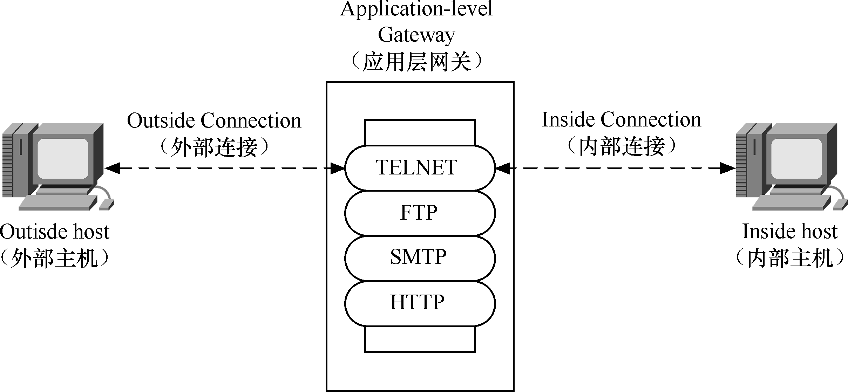
图4-4 应用层网关的结构示意图
Telnet代理服务器执行内部网络向外部网络申请服务时的中间转接。应用层网关上的代理服务事实上分为一个客户代理和一个服务器代理，Telnet是一个Telnet的服务器守护进程，当它侦听到一个连接到来之后，首先要进行相应的身份认证，并根据安全策略来决定是否中转连接。当决定转发时，代理服务器上的Telnet客户进程向真正的Telnet服务器发出请求，Telnet服务器返回的数据由代理服务器转发给Telnet客户机。

Slide 20
提供代理服务的可以是一台双宿网关，也可以是一台堡垒主机，允许用户访问代理服务是很重要的，但是用户是绝对不允许注册到应用层网关中。
提供代理的应用层网关主要有以下优点：
① 应用层网关有能力支持可靠的用户认证并提供详细的注册信息；
② 用于应用层的过滤规则相对于包过滤路由器来说更容易配置和测试；
③ 代理工作在客户机和真实服务器之间完全控制会话，所以可以提供很详细的日志和安全审计功能；
④ 提供代理服务的防火墙可以被配置成唯一的可被外部看见的主机，这样可以隐藏内部网的IP地址，保护内部主机免受外部主机的进攻；
⑤ 通过代理访问Internet可以解决合法的IP地址不够用的问题，因为Internet所见到的只是代理服务器的地址，内部不合法的IP通过代理可以访问Internet。
应用层代理也有明显的缺点，主要有以下几点：
① 有限的连接性。 ② 有限的技术。 ③ 性能下降。
④ 每个应用程序都必须有一个代理服务程序来进行安全控制，当一种应用升级时，一般代理服务程序也要升级。
⑤ 应用层网关要求用户改变自己的行为或者在访问代理服务的每个系统上安装特殊的软件。

Slide 21
数据包过滤与代理服务的比较
如果内部规定几条过滤规则，包过滤防火墙可以有出色的性能，且对应用和最终用户来说是绝对透明的，但包过滤防火墙的安全性较弱。
代理服务在安全方面比包过滤强，但它们在性能和透明度上比较差。主要的安全优点在基于代理服务的防火墙设计上，即使一个基于代理的防火墙遭到破坏，还是没有直接传到防火墙后面的网络上；而在包过滤防火墙上，如一个过滤规则被修改或破坏了，防火墙还继续为包路由。
但这种安全性能是有代价的，会给开发者、管理者和最终用户带来不便。每一个通过防火墙的应用需要自己的代理；有些代理还需要每一个通过防火墙通信的机器运行支持代理的客户和服务器软件；用户可能还需要专门学习使用方法才能通过代理访问外网。

Slide 22
应用层网关的实现
应用层网关的实现包括如下3个方面：
① 编写代理软件。代理软件一方面是服务器软件（但是它所提供的服务可以是简单的转发功能）；另一方面也是客户软件（对于外面真正的服务器来说，是客户软件）。
② 客户软件。软件需要定制或者改写对于最终用户的透明性。
③ 协议对于应用层网关的处理。协议设计时考虑到中间代理的存在，特别是考虑安全性，比如数据完整性。
应用层网关的特点和发展方向
① 应用层网关比单一的包过滤更为可靠，而且会详细记录所有的访问状态。但是应用层网关也存在一些不足之外；因为它不允许用户直接访问网络，会使访问速度变慢；应用层网关需要对每一个特定的Internet服务器安装相应的代理服务软件，用户不能使用未被服务器支持的服务，对每一类服务要使用特殊的客户端软件；某些Internet应用软件不可以使用代理服务。
②应用层网关的发展方向是智能代理，它不仅仅完成基本的代理访问功能，还可以实现其他的附加功能.

Slide 23
(3) 电路层网关防火墙
应用层代理为一种特定的服务（如FTP、Telnet等）提供代理服务，代理服务器不但转发流量而且对应用层协议做出解释。电路层网关（Circuit-level Gateway）也是一种代理，但是它只能是建立起一个回路，对数据包只起转发的作用，是在网络的传输层上实施的访问策略。这可能是一个单独的系统或也可能是一个应用层网关为特定应用程序完成的专门功能。电路层网关只依赖于TCP连接，并不进行任何附加的包处理或过滤。
电路层网关防火墙的原理是：网关建立两个TCP连接，一个是在网关本身和内部主机上的一个TCP用户之间，一个是在网关和外部主机上的一个TCP用户之间。一旦两个连接建立起来后，网关的中继程序从一个连接向另一个连接转发TCP报文，而不检查其内容。其安全功能具体体现在决定哪些连接是允许的。
电路层网关防火墙的典型应用场合是系统管理员信任内部用户的情况，即在内、外网络主机之间建立一个虚拟电路进行通信，相当于在防火墙上直接开了个口子进行传输，不像应用层网关防火墙那样能严密地控制应用层的信息。
电路层网关防火墙的特点：电路层网关是一个通用代理服务器，它工作于OSI参考模型的会话层或是TCP/IP的TCP层。它适用于多个协议，但它不能识别在同一个协议栈上运行的不同的应用，当然也就不需要对不同的应用设置不同的代理模块，但这种代理需要在客户端做适当修改。
这种代理的优点是它可以对各种不同的协议提供服务，但需要改进客户程序。这种网关对外像一个代理，而对内则是一个过滤路由器。

Slide 24
8.2.3 防火墙的体系结构
防火墙的体系结构实际上就是防火墙系统的拓扑结构，网络对外呈现的安全水平在很大程度上依赖于所用防火墙的体系结构。一般将防火墙体系结构分为屏蔽路由器体系结构、双宿主机体系结构、屏蔽主机体系结构、屏蔽子网体系结构4种。
(1) 屏蔽路由器体系结构
屏蔽路由器（Screened Router）可以由厂家专门生产的路由器实现，也可以用主机来实现。屏蔽路由器作为内外连接的唯一通道，要求所有的报文都必须在此通过检查，如图4-5所示。路由器上可以安装基于IP层的报文过滤软件，实现报文过滤功能。屏蔽路由器的缺点是一旦被攻击后很难发现，而且不能识别不同的用户。

Slide 25
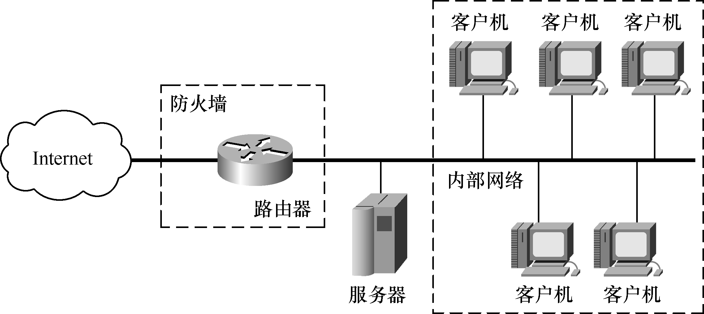
图4-5 屏蔽路由器体系结构
(2) 双宿主机体系结构
双宿主机（Dual-homed host）网关是用一台装有两块网卡的堡垒主机的做防火墙。两块网卡各自与受保护网和外部网相连，如图4-6所示。堡垒主机上运行着防火墙软件，可以转发应用程序、提供服务等。与屏蔽路由器相比，双宿主机网关堡垒主机的系统软件可用于维护系统日志、硬件复制日志或远程日志。

Slide 26
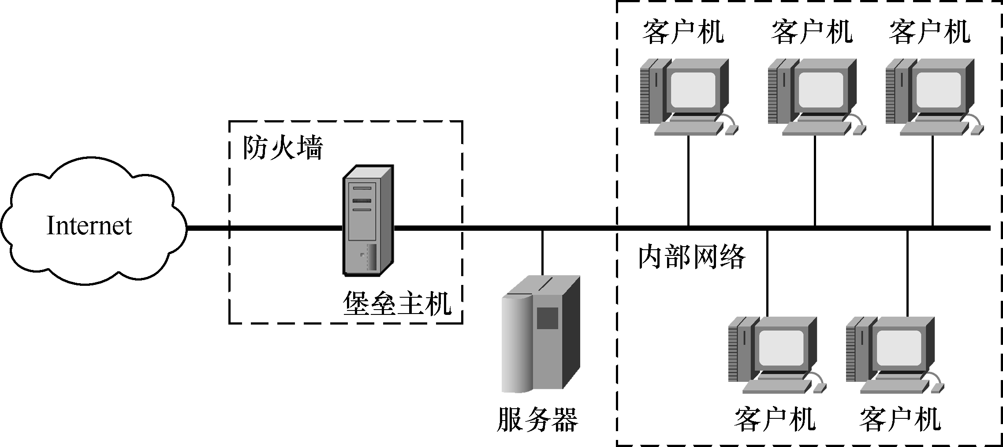
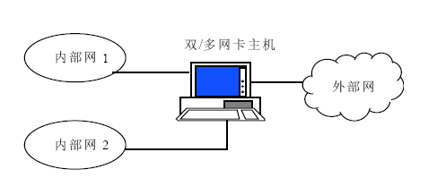
但弱点也比较突出，一旦黑客侵入堡垒主机并使其只具有路由功能，任何网上用户均可以随便访问内部网。此外，堡垒主机的任何安全缺陷，都将直接影响到防火墙的安全性。
图4-6 双宿主机体系结构
图5-2 双宿主机防火墙

Slide 27
(3) 屏蔽主机体系结构
屏蔽主机（Screened Host）体系结构类似于双宿主机结构，它们的主要区别是在屏蔽主机体系结构中，防火墙和Internet之间添加了一个路由器来执行包过滤，图4-7（a）和图4-7（b）所示分别为单地址堡垒主机和双地址堡垒主机的体系结构。路由器对进入防火墙主机的通信流量进行了筛选，而防火墙主机可以专门用于其他安全的防护。因此，屏蔽主机体系结构比双宿主机体系结构更能够提供更高层次的安全保护，但是若攻击者攻破了路由器后面的堡垒主机，攻击者就可以直接进入内部网络。为了进一步增强屏蔽主机体系结构的安全性，可以将堡垒主机构造为一台应用网关或者代理服务器，使可用的网络服务经过代理服务器。

Slide 28
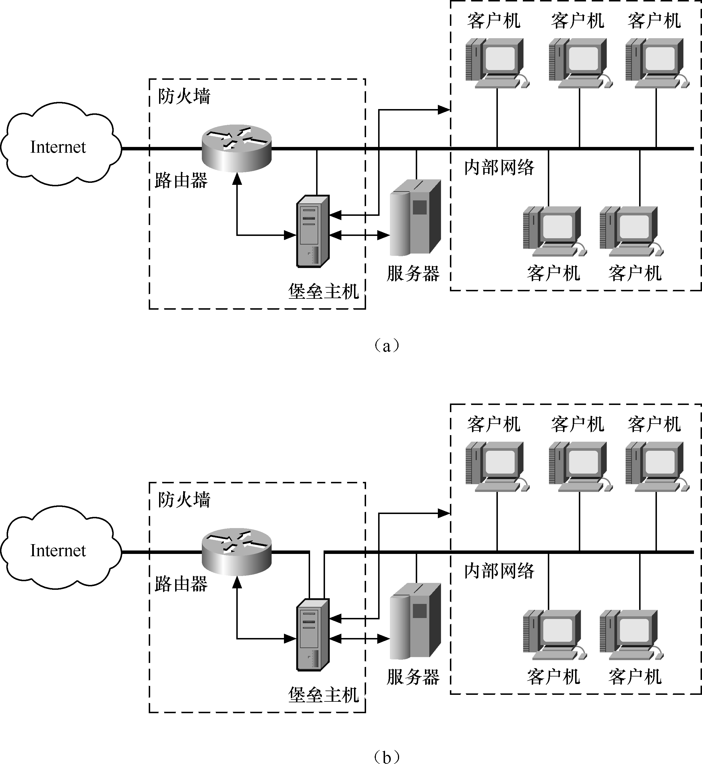

Slide 29
一般来说，在屏蔽路由器上的数据包过滤是这样设置的：堡垒主机是Internet上的主机连接到内部网络上的桥梁，但是仅仅是某些确定类型的连接才能被允许。当然，也允许堡垒主机开放可允许的连接到外部网络。
在屏蔽路由器中数据包过滤配置可以按下列方式之一进行：
① 允许其他的内部主机为了某些服务与Internet上的主机连接；
② 不允许来自内部主机的所有连接。
当然，用户可以针对不同的服务混合使用这些手段，如可以允许某些服务直接经由数据包过滤，而其他服务间接地经过代理（这完全取决于用户实行的安全策略）。
(4) 屏蔽子网体系结构
在屏蔽主机体系结构中，即便用户尽力保护堡垒主机，堡垒主机仍然是最有可能被入侵的机器，这是因为它是容易被入侵的机器。若在屏蔽主机体系结构中，用户的内部网络对来自用户的堡垒主机的入侵门户打开，那么用户的堡垒主机就是非常诱人的攻击目标 。

Slide 30
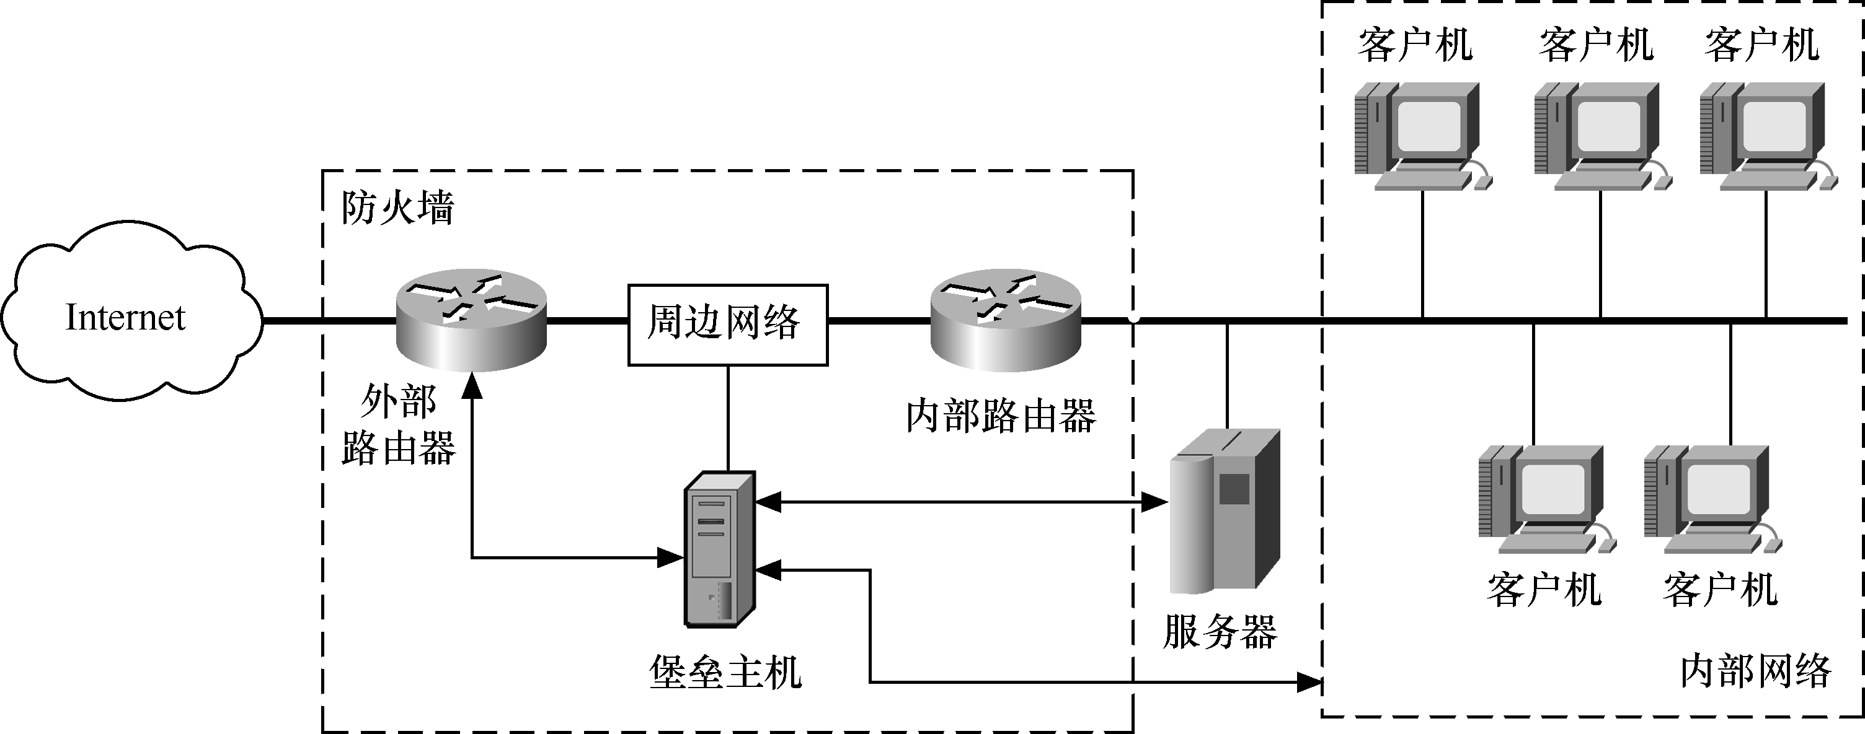
在它与用户的其他内部机器之间除了偶尔可能有的主机安全之外没有其他的防范手段时，若有人成功地入侵屏蔽主机体系结构中的堡垒主机，那它就能够毫无阻挡地进入内部系统。屏蔽子网（Screened Subnet）体系结构通过在周边网络上隔离堡垒主机，能够减少对堡垒主机入侵的可能，如图4-8所示。
图4-8 屏蔽子网体系结构

Slide 31
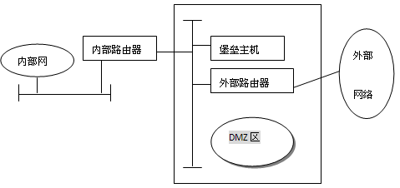
隔离区

Slide 32
屏蔽子网体系结构通过在内部网络和外部网络之间建立一个被隔离的子网（周边网络），用两台过滤路由器将这一子网分别与内部网络和外部网络分开。在具体实现中，可以将过滤路由器放置在子网的两端，内部网络和外部网络均可以访问屏蔽子网，但禁止它们穿过被屏蔽子网。
（1）周边网络
周边网络是另一个安全层，是在外部网络与受保护的内部网络之间附加的网络。如果攻击者成功地入侵用户的防火墙的外层领域，周边网络在攻击者与用户的内部系统之间提供附加的保护层。但对于周边网络来说，如果攻击者入侵周边网络上的堡垒主机，他也仅能侦听到周边网络上的通信，而内部网络是通信仍然是安全的。
（2）堡垒主机
在屏蔽子网体系结构中，用户把堡垒主机连接到周边网络上，这台主机便是接受来自外部连接的主要入口。而从内部网络的客户端到Internet上的服务器的出站服务的处理方法有：在外部网络和内部网络的路由器上设置数据包过滤，以允许内部的客户端直接访问外部的服务器；设置代理服务器在堡垒主机上运行来允许内部的客户端间接地访问外部的服务器。
（3）内部路由器
内部路由器有时也称为阻塞路由器，它保护内部网络免受Internet和周边网络的入侵。内部路由器所允许的堡垒主机和用户的内部网络之间的服务可以不同于内部路由器所允许的Internet和用户的内部网之间的服务。
（4）外部路由器
外部路由器也称为访问路由器，它保护周边网络和内部网络免受来自Internet的侵犯。
一般，外部路由器由外部服务提供商（如用户的Internet供应商）提供，同时用户对它的访问被限制。外部路由器能有效执行的安全任务之一是阻止从Internet上伪造源地址进来的任何数据包。这样的数据包自称来自内部的网络，但实际上是来自Internet。

Slide 33
（5）防火墙体系结构的组合形式
防火墙体系结构一般有以下几种形式：使用多堡垒主机、合并内部路由器和外部路由器、合并堡垒主机和外部路由器、合并堡垒主机和内部路由器、使用多台内部路由器、使用多台外部路由器、使用多个周边网络和使用双宿主机与屏蔽子网等。
8.2.4 防火墙安全设计策略
在构筑防火墙保护网络之前，需要制定一套完整有效的安全策略。一般，防火墙安全策略分为两个层次：网络服务访问策略和防火墙安全设计策略。
（1）网络服务访问策略
网络服务访问策略是一种高层次的、具体到事件的策略，主要用于定义在网络中允许的或禁止的网络服务，而且还包括对拨号访问以及SLIP/PPP连接的限制。比如，如果一个防火墙阻止用户使用Telnet服务访问Internet，一些人可能会使用拨号链接来获得这种服务，这样就可能会使网络受到攻击。
网络服务访问策略不但应该是一个站点安全策略的延伸，而且对于机构内部资源的保护也应起到全局的作用。

Slide 34
一般情况下，一个防火墙执行两个通用网络服务访问策略中的一个：允许从内部站点访问Internet而不允许从Internet访问内部站点；只允许从Internet访问特定的系统，如信息服务器和电子邮件服务器。
在最高层（或应用层），某个组织机构的总体策略可能是这样的：
内部信息对于一个组织的经济繁荣是至关重要的。
应使用各种经济实惠的办法来保证我们的信息的机密性、完整性、真实性和可用性。
保护数据信息的机密性、完整性和可用性是高于一切的，是不同层次的员工的责任。
所有信息处理的设备将被用于经过授权的任务。
（2）防火墙安全设计策略
防火墙的设计策略是具体地针对防火墙，制定相应的规章制度来实施网络服务访问策略。防火墙一般执行以下两种基本设计策略中的一种：第一种，除非明确不允许，否则允许某种服务；第二种，除非明确允许，否则将禁止某种服务。
防火墙可以实施一种宽松的政策（第一种），也可以实施一种限制性政策（第二种），这就是制定防火墙策略的入手点。一个公司可以把一些必须的而又不能通过防火墙的服务放在屏蔽子网上，和其他的系统相隔离开。有些人把这种方法用在Web服务器上，这个服务器只是由包过滤进行保护，并不放在防火墙后面。
此外，现在的防火墙还逐渐集成了信息安全技术中的最新研究成果，使用加密机制来提高防火墙的安全性。
总之，防火墙好坏取决于其安全性和灵活性的要求，所以在实施防火墙之前，考虑一下策略是至关重要的。如果不这样做，会导致防火墙不能达到要求。

Slide 35
（1） 扫描防火墙策略
4.2.5 防火墙攻击策略
从黑客攻击防火墙的过程上看，防火墙攻击策略大概可以分为三类：
扫描防火墙策略的方法是探测在目标网络上安装的是何种防火墙系统并且找出此防火墙系统允许哪些服务，通常称之为对防火墙的探测攻击。
比如当路由器禁止一个数据包通过，通常路由器将返回一个ICMP报文给发送主机。黑客如果攻击内部网，通过分析返回的ICMP报文的类型可以知道哪种类型的数据包被禁止，可以大致分析出防火墙采用的过滤规则。所以防火墙应该禁止返回有用的ICMP报文，因为ICMP报文会泄露一些信息。

Slide 36
（2）通过防火墙认证机制策略
通过防火墙认证机制策略，是指采取地址欺骗、TCP序号攻击等方法绕过防火墙的认证机制，从而对防火墙和内部网络破坏。
IP地址欺骗：突破防火墙系统最常用的方法是因特网地址欺骗，它同时也是其他一系列攻击方法的基础。
黑客或入侵者利用伪造的IP发送地址产生虚假的数据分组，乔装成来自内部网站的分组过滤器，则这种类型的攻击是非常危险的。关于涉及的分组真正是内部的还是外部的分组被包装得看起来像内部的种种迹象都已丧失殆尽。只要系统发现发送地址在其自己的范围之内，则它就把该分组按内部通信对待并让其通过。

Slide 37
TCP序号攻击 ：TCP序号攻击是绕过基于分组过滤方法的防火墙系统的最有效和最危险的方法之一。
由于TCP/IP是通过来回确认来保证数据的完整性，不确认则要重传。 TCP/IP没有内在的控制机制，来支持源地址的鉴别，来证实IP是从哪儿来的。这就是TCP/IP漏洞的根本原因。
黑客利用TCP/IP协议中的这个漏洞，可以使其访问管理依赖于分析IP发送地址的任何安全系统上当。黑客可以使用侦听的方式来截获数据，能对数据进行检查，推测TCP的系列号，修改传输路由，修改鉴别过程，插入黑客的数据流。莫里斯病毒就是利用这一点，给互联网造成巨大的危害。

Slide 38
（3）利用防火墙漏洞策略
寻找、利用防火墙系统实现和设计上的安全漏洞，从而有针对性地发动攻击。这种攻击难度比较大，可是破坏性很大。
防火墙不能防止对自己的攻击，只能强制对抗。防火墙本身是一种被动防卫机制，不是主动安全机制。防火墙不能干涉还没有到达防火墙的包，如果这个包是攻击防火墙的，只有已经发生了攻击，防火墙才可以对抗，根本不能防止。

Slide 39
8.2.6 防火墙的未来发展趋势
防火墙技术的发展经历了基于路由器的防火墙、用户化的防火墙工具套、建立在通用操作系统上的防火墙、具有安全操作系统的防火墙4个阶段，目前正处于第4代防火墙发展阶段。获得安全操作系统的办法有两种：一种是通过许可证方式获得操作系统的源码；另一种是通过固化操作系统内核来提高可靠性。
（1）透明接入技术
透明模式，顾名思义，首要的特点就是对用户是透明的（Transparent），即用户意识不到防火墙的存在。如果防火墙采用了透明模式，即采用无IP方式运行，用户将不必重新设定和修改路由，防火墙就可以直接安装和放置到网络中使用，如交换机一样不需要设置IP地址。
透明模式的防火墙就好比是一台网桥（非透明的防火墙好比一台路由器），网络设备（包括主机、路由器、工作站等）和所有计算机的设置（包括IP地址和网关）无须改变，同时解析所有通过它的数据包，既增加了网络的安全性，又降低了用户管理的复杂程度。透明代理服务，用户不需要任何设置就可以使用代理服务器，简化了网络的设置过程。

Slide 40
透明代理的原理是这样的：假设A为内部网络客户机，B为外部网络服务器，C为防火墙。当A对B有连接请求时，TCP连接请求被防火墙截取并加以监控。截取后当发现连接需要使用代理服务器时，A和C之间首先建立连接，然后防火墙建立相应的代理服务通道与目标B建立连接，由此通过代理服务器建立A和目标地址B的数据传输途径。从用户的角度看，A和B的连接是直接的，而实际上A是通过代理服务器C和B建立连接的。反之，当B对A有连接请求时原理相同。由于这些连接过程是自动的，不需要客户端手工配置代理服务器，甚至用户根本不知道代理服务器的存在，因而对用户来说是透明的。
代理服务器可以做到内外地址的转换，屏蔽内部网的细节，使非法分子无法探知内部结构。代理服务器提供特殊的筛选命令，可以禁止用户使用容易造成攻击的不安全的命令，从根本上抵御攻击。
防火墙使用透明代理技术，还可以使防火墙的服务端口无法探测到，也就无法对防火墙进行攻击，大大提高了防火墙的安全性与抗攻击性。
因此，透明代理与透明模式都可以简化防火墙的设置，提高系统安全性。但两者之间也有本质的区别：工作于透明模式的防火墙使用了透明代理的技术，但透明代理并不是透明模式的全部，防火墙在非透明模式中也可以使用透明代理。

Slide 41
（2）分布式防火墙技术
分布式防火墙的产生背景
因为传统的防火墙设置在网络边界，在内部企业网和外部互联网之间构成一个屏障，进行网络存取控制，所以也称为边界防火墙，它存在以下不足之处：
① 网络应用受到结构性限制
② 内部安全隐患依然存在
③ 效率较低和故障率高
由于边界式防火墙把检查机制集中在网络边界处的单点上，造成了网络的瓶颈和单点故障隐患。从性能的角度来说，防火墙极易成为网络流量的瓶颈。从网络可达性的角度来说，由于其带宽的限制，防火墙并不能保证所有请求都能及时响应，所以在可达性方面防火墙也是整个网络中的一个脆弱点。分布式防火墙，它不仅能够保留传统边界式防火墙的所以优点，而且又能克服前面所说的那些缺点，在目前来说它是最为完善的一种防火墙技术。
分布式防火墙的主要特点
分布式防火墙负责对网络边界、各子网和网络内部各节点之间的安全防护，所以“分布式防火墙”是一个完整的系统，而不是单一的产品。根据其所需完成的功能，新的防火墙体系结构包含如下部分：
① 网络防火墙（Network Firewall）
② 主机防火墙（Host Firewall）
③ 中心管理（CeNT/2Kral ManagermeNT/2K）

Slide 42
综合起来这种新的防火墙技术具有以下几个主要特点：
① 主机驻留：这种分布式防火墙的最主要特点就是采用主机驻留方式，所以称之为“主机防火墙”，它的重要特征是驻留在被保护的主机上，该主机以外的网络不管是处在网络内部还是网络外部都认为是不可信任的，
② 嵌入操作系统内核：这主要是针对目前的纯软件式分布式防火墙来说的，操作系统自身存在许多安全漏洞目前是众所周知的，运行在其上的应用软件无一不受到威胁。分布式主机防火墙也运行在该主机上，所以其运行机制是主机防火墙的关键技术之一。
③ 类似于个人防火墙：个人防火墙是一种软件防火墙产品，它是在分布式防火墙之前已出现的一类防火墙产品，它是用来保护单一主机系统的。分布式针对桌面应用的主机防火墙与个人防火墙有相似之处，如它们都对应个人系统，但其差别又是本质性的。首先它们管理方式迥然不同，其次，不同于个人防火墙面向个人用户，针对桌面应用的主机防火墙是面向企业级客户的。
④ 适用于服务器托管：互联网和电子商务的发展促进了互联网数据中心（IDC）的迅速崛起，其主要业务之一就是服务器托管服务。对服务器托管用户而言，该服务器逻辑上是其企业网的一部分，只不过物理上不在企业内部，对于硬件式的分布式防火墙因其通常采用PCI卡式的，通常兼顾网卡作用，所以可以直接插在服务器机箱里面，也就无需单独的空间托管费了，对于企业来说更加实惠。

Slide 43
分布式防火墙的主要优势
在新的安全体系结构下，分布式防火墙代表新一代防火墙技术的潮流，它可以在网络的任何交界和节点处设置屏障，从而形成了一个多层次、多协议，内外皆防的全方位安全体系。主要优势如下：
① 增强的系统安全性
② 提高了系统性能
③ 系统的扩展性
④ 实施主机策略
⑤ 应用更为广泛，支持VPN通信
其实分布式防火墙最重要的优势在于，它能够保护物理拓朴上不属于内部网络，但位于逻辑上的“内部”网络的那些主机，这种需求随着VPN的发展越来越多。对这个问题的传统处理方法是将远程“内部”主机和外部主机的通信依然通过防火墙隔离来控制接入，而远程“内部”主机和防火墙之间采用"隧道"技术保证安全性，这种方法使原本可以直接通信的双方必须绕经防火墙，不仅效率低而且增加了防火墙过滤规则设置的难度。与之相反，分布式防火墙的建立本身就是基本逻辑网络的概念，因此对它而言，远程"内部"主机与物理上的内部主机没有任何区别，它从根本上防止了这种情况的发生。

Slide 44
分布式防火墙的基本原理
分布式防火墙仍然由中心定义策略，但由各个分布在网络中的端点实施这些制定的策略。它依赖于三个主要的概念：说明哪一类连接可以被允许禁止的策略语言、一种系统管理工具和IP安全协议。
① 策略语言：只要能够方便地表达需要的策略，真正重要的是如何标志内部的主机，以IP地址来标志内部主机是一种可供选择的方法，但它的安全性不高，所以更倾向于使用IP安全协议中的密码凭证来标志各台主机，它为主机提供了可靠的、惟一的标志，并且与网络的物理拓扑无关。
② 系统管理工具：分布式防火墙服务器的系统管理工具用于将形成的策略文件分发给被防火墙保护的所有主机，应该注意的是这里所指的防火墙并不是传统意义上的物理防火墙，而是逻辑上的分布式防火墙。
③ IP安全协议：是一种对TCP/IP协议族的网络层进行加密保护的机制，包括AH和ESP，分别对IP包头和整个IP包进行认证，可以防止各类主机攻击。
现在看一下分布式防火墙是如何工作的。首先由制定防火墙接入控制策略的中心通过编译器将策略语言描述转换成内部格式，形成策略文件；然后中心采用系统管理工具把策略文件分发给各台“内部”主机；“内部”主机将从两方面来判定是否接受收到的包，一方面是根据IP安全协议，另一方面是根据服务器端的策略文件。

Slide 45
分布式防火墙的主要功能
因为采用了软件形式（有的采用了软件＋硬件形式），所以功能配置更加灵活，具备充分的智能管理能力，总的来说可以体现在以下几个方面：
① Internet访问控制
② 应用访问控制
③ 网络状态监控
④ 黑客攻击的防范
⑤ 日志管理
⑥ 系统工具
（3）以防火墙为核心的网络信息安全体系
网络安全是一个综合的概念，它不仅包括网络安全产品，而且还涉及整个企业的管理机制、流程方面的问题，因此是一复杂的系统工程。但是很多用户在网络安全方面还存在一些认识上的误区，比如什么样的防火墙是安全的防火墙、单靠防火墙是能否保证网络的安全、如何构建以防火墙为核心的网络安全体系等，下面针对这些问题做简要的分析和介绍。
高速安全的防火墙基础平台是网络安全的保障
构建以防火墙为核心的集成安全方案
网络安全产品不但是产品而是服务
目前，国内多数用户对于如何构建网络安全体系并不是很了解，这就需要厂商给予一定的支持和培训，现在国内网络安全市场相对来说已经成熟，今后的发展潜力是巨大的，网络安全将向高性能、高稳定性、规范化发展，今后的网络安全体系不再是独立的个体而是由一系列网络安全设备组成的群体。

Slide 46
8.2.7 防火墙选择原则与常见产品
(1) 防火墙选择原则
总拥有成本。
防火墙自身的安全性。
防火墙的稳定性。
防火墙的性能。
功能的灵活性。
简化的安装与管理。
配置方便性。
是否可针对用户身份进行过滤。
扫毒功能。
可扩展和可升级性。
有用的日志。
除此之外，还应该考虑如下两个因素：网络受威胁的程度和网站上是否有经验丰富的管理员。

Slide 47
（2）防火墙产品
在信息技术迅速发展的今天，防火墙产品很多，下面介绍常见的防火墙产品。
Check Point防火墙
AXENT Raptor防火墙
Secure Computing Secure Zone防火墙
Cisco Secure PIX 防火墙
ASA——Cisco下一代防火墙
Netscreen防火墙
Net Guard Guardian
CyberwallPlus系列防火墙
天融信公司的网络卫士
清华紫光网联科技的UF3100/UF3500防火墙
NetEye网眼防火墙
东方龙（OLM）防火墙
中科网威“长城”防火墙（Netpower Firewall）
天网防火墙
蓝盾防火墙
瑞星个人防火墙
“反黑王”防火墙
诺顿防火墙
金山网镖

Slide 48
4.4 入侵检测技术
从计算机网络中的若干关键点收集信息，并分析这些信息，检查网络中是否有违反安全策略的行为和遭到袭击的迹象。入侵检测被认为是防火墙之后的第二道安全闸门。
4.4.1 入侵检测概述
在讲入侵检测技术之前，先来看近几年网络安全研究的发展过程。
防火墙技术的研究：在网络边界保卫内部网。
VPN技术的研究：连接分散的内部网，完成内部网外延的扩大，与防火墙技术结合比较紧密。
认证、PKI技术的研究：进一步扩大内部网的外延，同时建立广义的信任关系。
入侵检测技术的研究：承接防护和响应的过程。
从网络安全发展的趋势来看，在不断加强防护的同时，人们已经越来越意识到只是防护是不够的，必须引入入侵检测和安全审计技术；从网络安全的角度来看，在设计现有防护系统时，只可能考虑到已知的安全威胁与有限范围内的未知安全威胁。

Slide 49
(1) 入侵检测的定义
入侵检测（Intrusion Detection，ID）的作用就在于及时地发现各种攻击以及攻击企图并作出反应。入侵检测就是对（网络）系统的运行状态进行监视，发现各种攻击企图、攻击行为或者攻击结果，以保证系统资源的机密性、完整性与可用性。一个完整的入侵检测系统必须具备下列特点：经济性、时效性、安全性、可扩展性。
(2) 入侵检测的发展简介
入侵检测从最初实验室里的研究课题到目前的商业入侵检测系统产品已经有20多年的发展历史，可分为安全审计、入侵检测系统和入侵防范系统3个阶段：
安全审计（Security Audit）
审计定义为对系统中发生事件的记录和分析处理过程。与系统日志（Log）相比，审计更关注安全问题。其功能包括能够记录系统被访问的过程以及系统保护机制的运行；能够发现试图绕过保护机制的行为；能够及时发现用户身份的跃迁；能够报告并阻碍绕过保护机制的行为并记录相关过程，为灾难恢复提供信息等。

Slide 50
入侵检测系统（Intrusion Detection System，IDS）
在IDS发展史上有几个里程碑：1980年，美国的Anderson在为美国空军做的题为《Computer Security Threat Monitoring and Surveilance（计算机安全威胁监控与监视）》被认为是有关入侵检测的最早论述；
1984～1986年，Dorothy Denning 和Peter Neumann联合开发了一个实时入侵检系统——IDES（Intrusion Detection Expert System），
在20世纪80年代出现了大量的原型系统，
商业化的IDS直到20世纪80年代后期才开始出现。
目前IDS策略按检测范围可以分为12大类，共1 400多种入侵规则，同时大多数IDS系统还支持自定义规则添加和系统规则库的更新，这样用户可以从相关产品的公司网站上下载新的规则库，可以抵御当前网络上后门入侵行为。
入侵防范系统（Intrusion Prevention System，IPS，又称为入侵防护系统或入侵保护系统）
IPS技术可以可以深度感知并检测流经网络的数据，对恶意报文进行丢弃以阻断攻击，对滥用报文进行限流以保护网络带宽资源。IPS产品最早出现于2000年，但真正开始发展也是最近两年。随着产品的不断发展和市场的认可，欧美一些安全大公司通过收购小公司获得IPS技术，推出自己的IPS产品。可以说，目前国际市场上IPS百花齐放，但在国内市场上由于客户认可程度还不高，仍然以IDS产品为主，IPS目前在国内正在逐步走向应用。

Slide 51
(3) 入侵检测的未来发展方向
体系结构的新发展
应用层入侵检测
智能的入侵检测
提供高层统计与决策
响应策略与恢复研究
入侵检测的评测方法
与其他网络安全部件的协作和与其他安全技术的结合
随着黑客入侵手段的提高，尤其是分布式、协同式、复杂模式攻击的出现和发展，传统的单一、缺乏协作的入侵检测技术已经不能满足需求，需要入侵检测系统有充分的协作机制。所谓协作主要包括两个方面：事件检测、分析和响应能力的协作，各部件所掌握的安全相关信息的共享。
协作的层次主要有以下几种：① 同一系统中不同入侵检测部件之间的协作，尤其是主机型和网络型入侵检测部件之间的协作以及异构平台部件的协作；② 不同安全工具之间的协作；③ 不同厂商的安全产品之间的协作；④ 不同组织之间预警能力和信息的协作。
此外，单一的入侵检测系统并非万能的，因此需要结合身份认证、访问控制、数据加密、防火墙、安全扫描、PKI技术、病毒防护等众多网络安全技术来提供完整的网络安全保障。

Slide 52
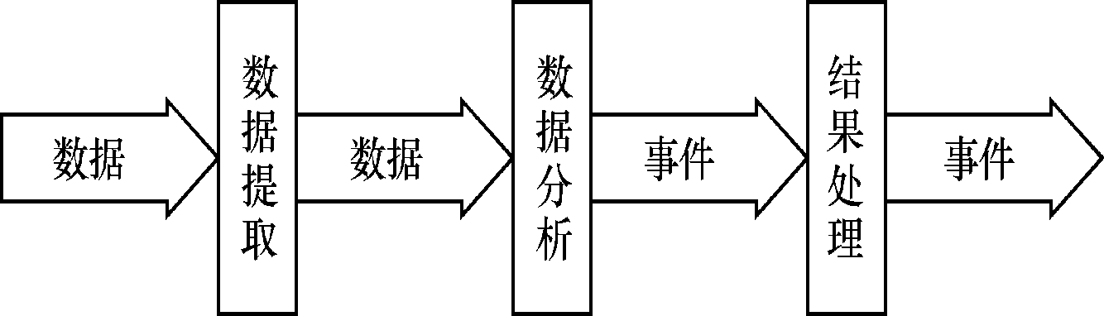
4.4.2 入侵检测系统的功能及分类
(1) 入侵检测系统的功能
首先我们来看一下入侵检测系统的检测流程，图4-15为一个通用的入侵检测系统流程。
图4-15 通用入侵检测系统流程图
图4-15中的数据提取模块的作用在于为系统提供数据，数据的来源可以是主机上的日志信息、变动信息，也可以是网络上的数据信息，甚至是流量变化等。数据提取模块在获得数据之后，需要对数据进行简单的处理，然后将处理后的数据提交给数据分析模块。
数据分析模块的作用在于对数据进行深入地分析，发现攻击并根据分析的结果产生事件，传递给结果处理模块。
结果处理模块的作用在于告警与反应，也就是在发现攻击企图或者攻击之后，需要系统及时地进行反应，包括报告、记录、反映、恢复。

Slide 53
从上面的检测流程中，可以总结出入侵检测系统的主要功能如下：
监测并分析用户和系统的活动，查找非法用户和合法用户的越权操作；
检查系统配置和漏洞，并提示管理员修补漏洞（现在通常由安全扫描系统完成）；
评估系统关键资源和数据文件的完整性；
识别已知的攻击行为；
统计分析异常行为；
操作系统日志管理，并识别违反安全策略的用户活动等。
(2) 入侵响应
入侵响应（Intrusion Response）就是当检测到入侵或攻击时，采取适当的措施阻止入侵和攻击的进行。
入侵响应系统也有几种分类方式，按响应类型可分为报警型响应系统、人工响应系统、自动响应系统；按响应方式可分为基于主机的响应系统、基于网络的响应系统；按响应范围可分为：本地响应系统、协同入侵响应系统。当检测到入侵攻击时，采用的技术很多，大致可分为被动入侵响应技术和主动入侵响应技术。被动入侵响应包括记录安全事件、产生报警信息、记录附加日志、激活附加入侵检测工具等。主动入侵响应包括隔离入侵者IP、禁止被攻击对象的特定端口和服务、隔离被攻击对象、警告攻击者、跟踪攻击者、断开危险连接、攻击攻击者等。

Slide 54
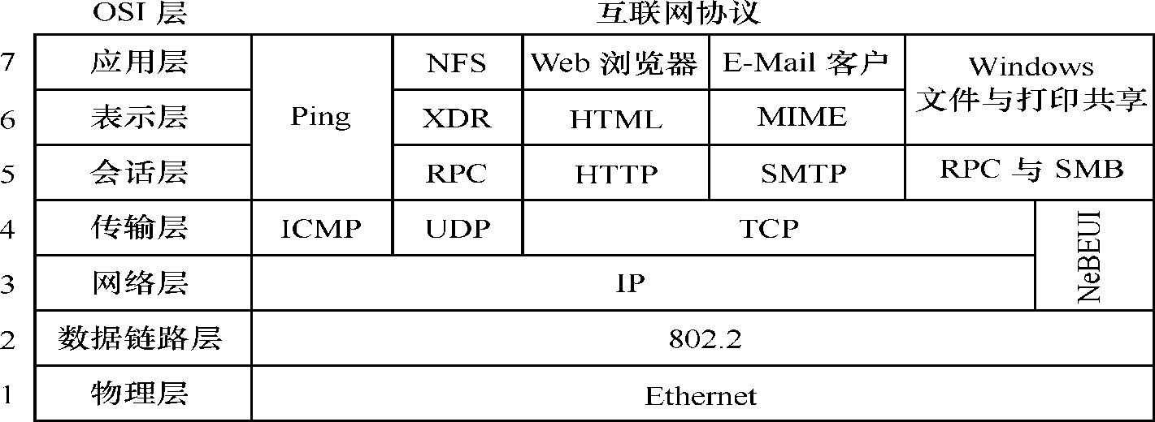
(3) 入侵跟踪技术
对于Internet来说，都有发信端和收信端，用以标识信息的发送者与接收者。因此，除非对方使用一些特殊的封装方式或是使用防火墙进行对外连接，否则只要有人和你的主机进行通信，就应该知道对方的地址。如果对方使用了防火墙通信，则至少也应该知道防火墙的地址，所以可以采用相应的技术跟踪入侵者。
如果要跟踪入侵者，那么有必要对互联网的各种协议作一个彻底的了解。下面结合OSI参考模型和实际的网络协议之间的对比，理解现有的常用网络协议和它们之间的关系，如图4-16所示。
图4-16 OSI参考模型和互联网协议

Slide 55
要跟踪入侵者，也就是要知道入侵者所在的地址和其他信息，有必要了解网络地址的划分。在不同的网络层，主要有下列不同的网络地址。
① 媒体访问控制地址（MAC)
② IP地址
③ 域名：
④ 应用程序地址
跟踪电子邮件
在对信息发送路径上的痕迹进行分析之前，有必要了解一下这些信息发送服务的操作过程。新闻组和电子邮件非常相似，这两种服务都拥有下面的特征：
① 使用简单的互联网应用协议和文本命令；
② 存储转发的机制允许信息在多个中间系统上穿过；
③ 信息的主题由可打印的字符组成（7位而不是8位）；
④ 可以人为理解的头信息中包含了从发送者到接收者之间的路径。
电子邮件程序（如Outlook、Note或Eudora等）被称为客户端应用程序。它们是一种基于网络的软件，且需要与一台服务器联合使用。电子邮件程序通常要与两种不同的服务器相互作用：一个用来发送电子邮件，另一个用来接收电子邮件。当读电子邮件时，客户端将使用下面3种协议中的一种来与邮件服务器进行连接：
① 邮局协议（Post Office Protocal，POP）；
② 互联网邮件访问协议（Internet Mail Access Protocal，IMAP）；
③ 微软的邮件应用程序接口（Mail API，MAPI）。

Slide 56
跟踪Usenet的信息传递
与跟踪邮件一样，可以利用消息的头文件，从接收点开始往回查找，对路径中的每个主机名进行验证，通过这种方式可以找到伪造的连接点或是验证该信息确实经过了头文件中显示的所有主机。在跟踪Usenet的信息时，主要检测消息头文件的如下信息（每一部分都可能是伪造的）：
① From：初始发送者的名称和邮件地址；② Newsgroups：发送到的新闻组；
③ NNTP-Posting-Host：发送消息的主机，它通常与下面的Path条目的最右边一项相同
④ Message-ID：网络新闻传输协议（NNTP）服务器分配给每个消息的序列号，在服务器的日志文件中有消息序列号与特定账号对应起来的条目；
⑤ Path：调查中主要关注的地方，它以反顺序显示在传输过程中经过的每个服务器。
第三方跟踪工具
经常使用的客户端图形界面的工具有Neotrace和Netscan Pro，这两个工具都可以帮你进行traceroute（路径跟踪）。Neotrace和Netscan Pro可以将traceroute的过程在地图上表示出来。
下面简单介绍Essential NetTools的功能。
Essential NetTools是一套网络工具。它特别适合于调查基于微软操作系统的网络。它包括以下3个部分：
① NBScan。它是一个快速的多线程NetBIOSA扫描器，可以帮助你定位网络上哪些机器在共享资源。在该工具中你只需要输入起始地址和结束地址，然后让NBScan来替你运行nbtstat。② NATShell。它是流行的NetBIOS Auditing Tool（NAT）网络审计工具的友好界面。③ NetStat。它显示计算机所有的网络连接状态，并监控到计算机共享的资源上的外部连接。

Slide 57
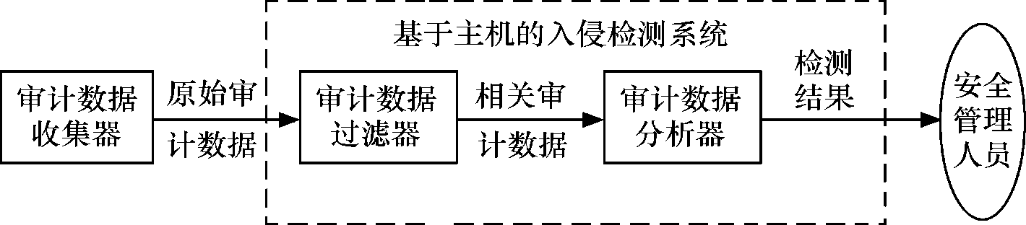
(4) 入侵检测系统的分类
按数据来源和系统结构的不同，入侵检测系统可分为3类：基于主机的入侵检测系统、基于网络的入侵检测系统和分布式入侵检测系统（混合型）。根据数据分析方法（也就是检测方法）的不同，可以将入侵检测系统分为两类：异常检测系统和误用检测系统。按数据分析发生的时间不同，入侵检测系统可以分为两类：离线检测系统与在线检测系统。按照系统各个模块运行的分布方式不同，入侵检测系统可以分为两类：集中式检测系统和分布式检测系统。
按数据来源和系统结构分类
① 基于主机的入侵检测系统。基于主机的入侵检测系统的输入数据来源于系统的审计日志，即在每个要保护的主机上运行一个代理程序，一般只能检测该主机上发生的入侵。此类系统需要定义哪些是不合法的活动，然后把这种安全策略转换成入侵检测规则，如图4-17所示。
图4-17 基于主机的入侵检测过程

Slide 58
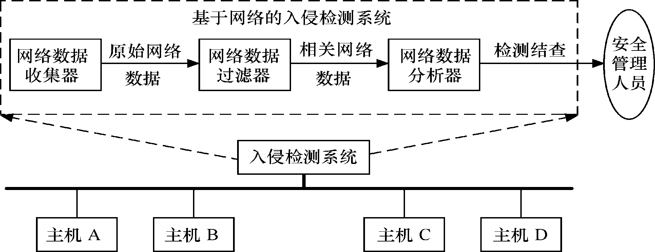
② 基于网络的入侵检测系统。基于网络的入侵检测系统的输入数据来源于网络的信息流，该类系统一般被动地在网络上监听整个网络上的信息流，通过捕获网络数据包，进行分析，能够检测该网段上发生的网络入侵，如图4-18所示。
图4-18 基于网络的入侵检测过程

Slide 59
③ 分布式入侵检测系统（混合型）。分布式入侵检测系统一般由多个部件组成，分别进行数据采集、数据分析等，通过中心的控制部件进行数据汇总、分析、产生入侵报警等。
按分析方法分类
① 异常检测模型（Abnormaly Detection Model）。这种模型的特点是首先总结正常操作应该具有的特征，建立系统正常行为的轨迹，那么理论上可以把所有与正常轨迹不同的系统状态视为可疑企图。对于异常阈值与特征的选择是异常发现技术的关键。异常检测技术的局限在于并非所有的入侵都表现为异常，而且系统的轨迹难于计算和更新。
② 误用检测模型（Misuse Detection Model）。误用检测又称特征检测，这种模型的特点是收集非正常操作也就是入侵行为的特征，建立相关的特征库；在后续的检测过程中，将收集到的数据与特征库中的特征代码进行比较，得出是否是入侵的结论。特征检测的优点是误报少、准确，局限是它只能发现已知的攻击，对未知的攻击无能为力。

Slide 60
按数据分析发生的时间（时效性）分类
① 离线检测系统。离线检测系统又称脱机分析检测系统，就是在行为发生后，对产生的数据进行分析（而不是在行为发生的同时进行分析），从而检查出入侵活动。对日志的审查、对系统文件的完整性检查等都属于这种检测系统。
② 在线检测系统。在线检测系统又称联机分析检测系统，就是在数据产生或者发生改变的同时对其进行检查，以便发现攻击行为。它是实时联机的检测系统。这种方式一般用于网络数据的实时分析，有时也用于实时主机审计分析。
按分布性分类
① 集中式检测系统。该系统的各个模块包括数据的收集与分析以及响应模块都集中在一台主机上运行，这种方式适合于网络环境比较简单的情况。
② 分布式检测系统。该系统的各个模块分布在网络中不同的计算机、设备上，一般来说分布性主要体现在数据收集模块上。如果网络环境比较复杂、数据量比较大，那么数据分析模块也会分布，一般是按照层次性的原则进行组织，例如AAFID的结构。
各种分类方法体现了对入侵检测系统理解的不同侧面，但是正如前面所说，入侵检测的核心在于分析模块，而分类方法（2）（按分析方法分类）则最能体现分析模块的核心地位，因此在本书中采用了这种分类方法作为后续介绍的依据。

Slide 61
4.4.3 入侵检测系统的分析方法
入侵分析的任务就是在提取到的庞大数据中找到入侵的痕迹。入侵分析过程需要将提取到的事件与入侵检测规则等进行比较，从而发现入侵行为。一方面入侵检测系统需要尽可能多地提取数据以获得足够的入侵证据，而另一方面由于入侵行为的千变万化而导致判定入侵的规则等越来越复杂。入侵检测分析技术主要分为两类：异常检测和误用检测。
(1) 基于异常的入侵检测
基于异常的入侵检测方法主要来源于这样的思想：
任何正常的行为都是有一定规律的，并且可以通过分析这些行为产生的日志信息（假定日志信息足够完全）总结出这些规律，而入侵和滥用行为则通常和正常的行为存在严重的差异，检查出这些差异就可以检测出入侵。这样就可以检测出非法的入侵行为甚至是通过未知方法进行的入侵行为。

Slide 62
一般情况下，基于异常的入侵检测系统也是由数据提取模块、数据分析模块和结果处理模块组成的。
数据提取模块是整个入侵检测系统的基础。
数据分析模块是对数据模块提取的数据进行分析。数据的分析行为可以分为两个部分：对象行为的学习和异常行为的检测。数据分析的过程是，首先从输入的数据中提取出当前对象行为的特征概貌，把这个概貌和以前学习的对象行为概貌进行比较，如果超出某个既定阈值，就认定为异常行为，产生警告信息并提交给结果处理模块；如果没有超出，则要学习这个行为，把它和以前的行为概貌综合生成新的对象行为概貌，以反映用户行为的变化。
结果处理模块的功能是整个系统必不可少的一部分。
检测方法来分基于异常的入侵检测系统主要有基于统计学方法的异常入侵检测系统、基于预测模式生成法的入侵检测系统、基于神经网络的异常入侵检测系统和基于数据挖掘的异常入侵检测系统等。

Slide 63
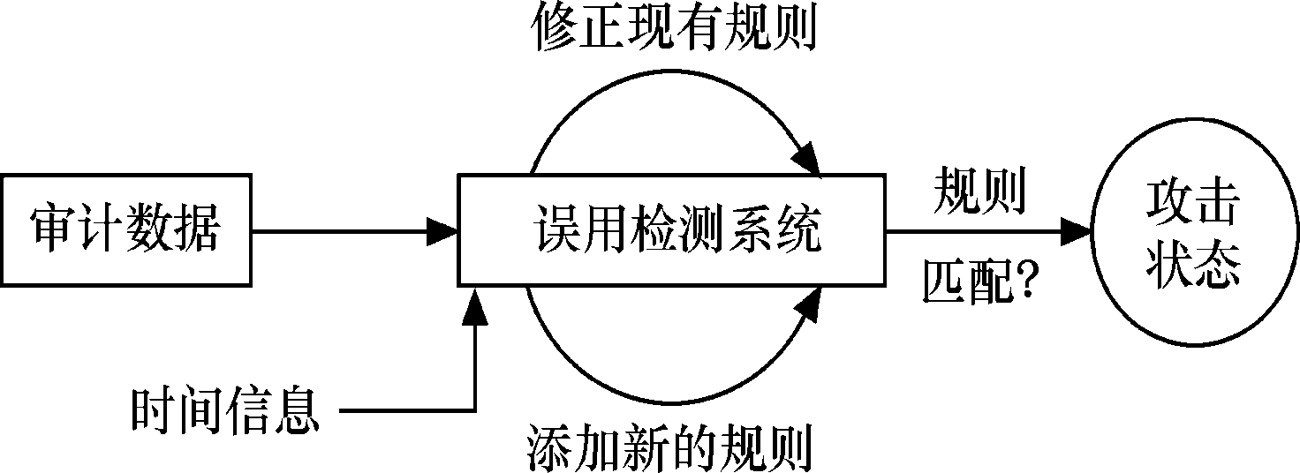
(2) 基于误用的入侵检测
那么基于误用的入侵检测技术的含义是：通过某种方式预先定义入侵行为，然后监视系统的运行，并从中找出符合预先定义的规则的入侵行为。一个典型的基于误用的入侵检测系统如图4-19所示。
图4-19 典型的基于误用的入侵检测系统模型
基于误用的入侵检测系统通过使用某种模式或信号标识表示攻击，进而发现相同的攻击。这种方法可以检测许多甚至全部已知的攻击行为，但是对于未知的攻击手段却无能为力，这一点和病毒检测系统类似。

Slide 64
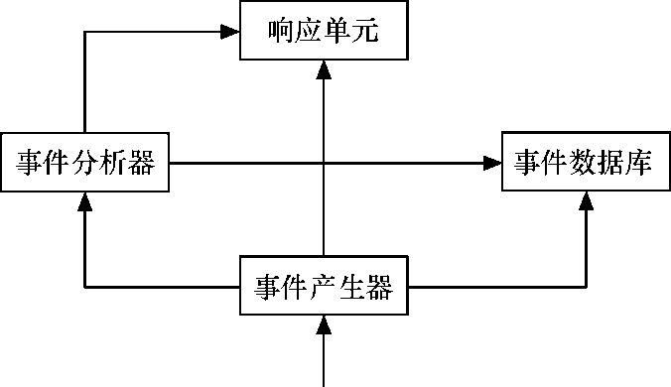
解决问题的不同方式从一定程度上划分了基于误用的入侵检测系统的类型，其主要有专家系统、模式匹配、按键监视、协议分析、状态协议分析、Petric网状态转换等。
4.4.4 入侵检测系统的结构
(1) 公共入侵检测框架模型
图4-21 CIDF模型及结构
CIDF提出了一个通用模型，将入侵检测系统分为4个基本组件：事件产生器、事件分析器、响应单元和事件数据库，其结构如图4-21所示。
事件产生器
CIDF将IDS需要分析的数据统称为事件，它可以是网络中的数据包，也可以是从系统日志或其他途径得到的信息。事件产生器的任务是从入侵检测系统之外的计算环境中收集事件，并将这些事件转换成CIDF的GIDO（统一入侵检测对象）格式传送给其他组件。
事件分析器
事件分析器分析从其他组件收到的GIDO，并将产生的新GIDO在传送给其他组件。分析器可以是一个轮廓（Profile）描述工具，也可以是一个特征检测工具，用于在一个事件序列中检测是否有已知的误用攻击特性；此外，事件分析器还可以是一个相关器。

Slide 65
事件数据库
用来存储GIDO，以备系统需要的时候使用。
响应单元
响应单元处理收到的GIDO，并据此采取相应的措施，如kill相关进程、将连接复位、修改文件权限等。
在这个模型中，事件产生器、事件分析器和响应单元通常以应用程序的形式出现，而事件数据库则往往是文件或数据流的方式。
以上4个组件只是逻辑实体，一个组件可能是某台计算机上的一个进程甚至线程，也可能是多台计算机上的多个进程，它们以GIDO格式进行数据交换。
(2) 简单的分布式入侵检测系统
分布式入侵检测系统是与简单的基于主机的入侵检测系统不同的，它一般由多个部件组成，分布在网络的各个部分，完成相应的功能，如进行数据采集、分析等。通过中心的控制部件进行数据汇总、分析、产生入侵报警等。有的系统的中心控制部件可以监督和控制其他部件的活动、修改其配置等。

Slide 66
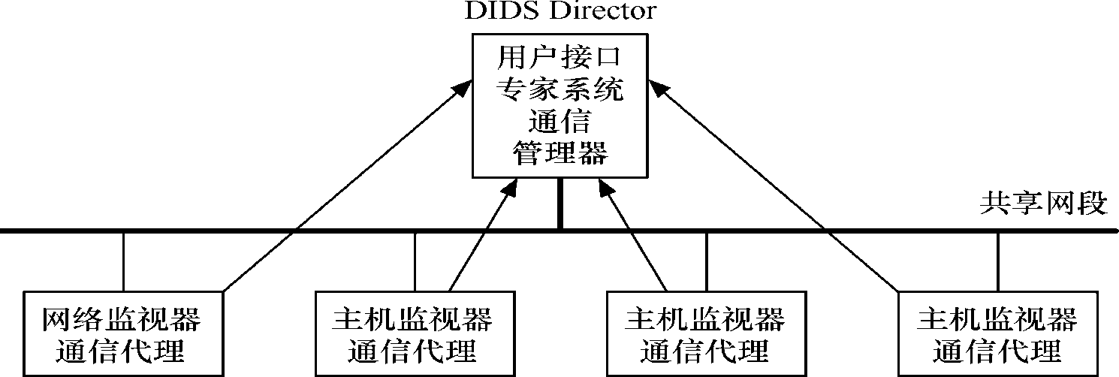
一个简单的分布式入侵检测系统（DIDS）如图4-22所示。每个受监视的主机上都运行一个主机监视模块，用于过滤和分析与该系统相关的主机审计日志。主机上的通信代理模块负责发送信息给中心计算机，称之为DIDS Director。DIDS Director主要由3个部分组成：通信管理器（控制整个系统的信息流）、专家系统（负责分析从各个来源于监视源的归纳过的信息，进行入侵检测）、用户接口（主要负责给安全管理者提供友好的人机界面）。在网络上还装有网络监视器，主要负责监视网络上的数据，通过通信代理模块向DIDS Director发送信息。在这种结构下，不仅可以检测到针对单独主机的入侵，同时也可以根据网络监视器提供的信息，检测到针对整个网络上的主机的入侵，如上面提到的doorknob攻击。
图4-22 DIDS的体系结构

Slide 67
(3) 基于智能代理技术的分布式入侵检测系统
近些年来，人工智能领域的智能代理（Agent）技术越来越热，也提出了不少基于智能代理技术的分布式入侵检测系统，下面主要介绍基于自治代理技术的AAFID。自治代理（Autonomous Agents）是指在主机上执行特定安全监视任务的软件代理。其自治性主要体现在它们是独立运行的实体，它们的执行只与操作系统的调度有关，而与其他进程无关。尽管自治代理之间可能需要进行数据通信，但仍认为它是自治的。
AAFID的系统结构可以从图4-23的实例中看出，AAFID系统结构有3个重要的部件：代理（Agents）、收发器（Transceivers）和监视器（Monitors）组成。三者都被称为实体。三种实体之间的关系如下：
一个AAFID系统可以分布在任意多台主机上，每台主机上可以有任意多个代理；
在同一台主机上的所有代理向该主机上的收发器传递信息；
每台主机只能有一个收发器，负责监督和控制该主机上的代理，可以向代理发送控制命令，也可以对代理所发送来的数据进行数据精简；
收发器可以向一个或多个监视器报告结果，每个收发器可向多个监视器发送信息，这样可以避免由于一个监视器故障而造成的单点故障问题；
每个监视器监督和控制多个发送器；
监视器可以访问广域网，从而可以进行高层控制协调，检测涉及多个主机的入侵；
监视器之间也可以构成分层的结构，底层的监视器向高层汇报；
监视器负责同用户进行交互，从用户界面获取控制命令、向用户报告检测结果等；
所有部件都为其他部件及用户提供API，实现相互之间的调用。

Slide 68
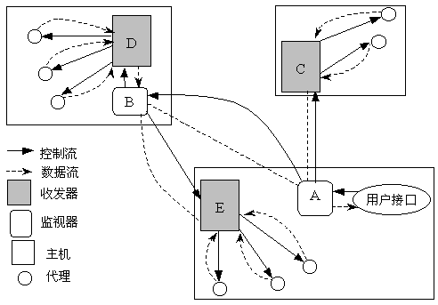
图4-23 遵循AAFID系统结构的IDS的物理表示

Slide 69
其逻辑结构如图4-24所示：实体之间的通信机制是AAFID系统的正常工作的关键所在。如果实体间的通信中断，系统将无法正常工作。AAFID通信机制应该注意以下要点：
根据不同的通信要求采用相应的通信机制。特别是在同一主机内的实体间的通信，要与通过网络的在不同主机内的实体间的通信不同，具体实现时，如使用消息队列、共享内存、管道等机制，而主机间可采用网络技术。
通信机制应该可靠、高效。应该做到不明显增加网络负载，使信息能快速、完整地传送到目的地。
通信机制要安全。能够防止对该通信机制的攻击；能够提供某种身份确认及信息保密机制。
由此可知，自治代理的引入可以改善入侵检测系统。由于代理是相互独立的运行实体，它们的运行和删除不会影响到其他部件的运行，使得整个入侵检测系统不用重启（因为代理可以重新配置而无需重启）。

Slide 70
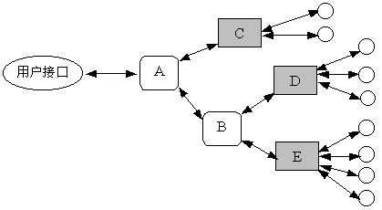
图4-24 遵循AAFI系统结构的IDS的逻辑表示

Slide 71
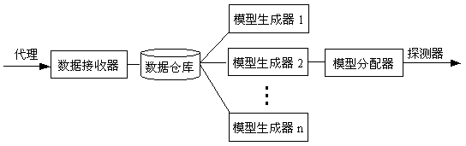
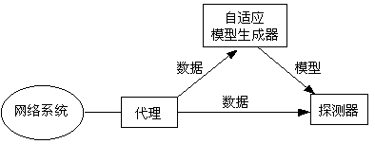
(4) 自适应入侵检测系统
近年来，由于入侵方法和入侵特征的不断变化，入侵检测系统必须不断自学习，以便更新检测模型。为了适应这种需要，提出了一种具有自适应模型生成特性的入侵检测系统。该系统的体系结构中包含三个组件：代理（Agent）、探测器（Detector）以及自适应模型生成器（Adaptive Model Generator）。代理向探测器提供收集到的各种数据，而探测器则用来分析和响应已经发生的入侵。代理同时还向自适应模型生成器（AMG）发送数据，供其学习新的检测模型。自适应模型生成器在学习新的检测模型的同时，将学到的模型提供给探测器。该体系结构如图4-25所示。自适应模型生成器系统，如图4-26所示，由以下四部分组成：
图4-25 自适应模型生成器示意图 图4-26 模型生成器构架

Slide 72
① 数据接收：从传感器接收数据并将其转换为一个表单，准备加入列数据仓库。
② 数据仓库：向数据库中存取数据。
③ 模型生成器：利用数据仓库中的数据可以生成学习机制，利用该学习机制可以建立一定的模型。
④ 模型分配器：将生成的模型通过模型分配器分布到各探测器。
(5) 智能卡式入侵检测系统
它可以将预防和检测模块集成在一起。在预防模块内，系统安全的有关数据存储在智能卡中，用户只需将其智能卡插入到读卡器中就可以完成登录认证。资源分配的有关信息存储在智能卡内。当用户登录成功，就可以根据预先的设置进行权限范围内的网络访问，并分配相应的资源。采用这种方案就可以有效地阻止非法入侵者，同时也可以防止合法用户访问权限范围以外的网络资源，在检测模块内，在入侵检测引擎中加入智能卡用户特征信息的读取模块，并将不同用户的特征信息写入其各自的智能卡中。系统在注册时将卡内信息读出并加以比较，如果能够匹配则为合法用户，否则就为非法用户。通常IDS系统的这些检测方法就是在专用网络中使用的。

Slide 73
智能卡式入侵检测系统的组成
智能卡式入侵检测系统系统也包含了常用入侵检测系统的几个标准模块。
① 审计日志生成模块
审计日志生成模块主要用于收集用户信息和系统活动。
② 智能卡控制模块
智能卡控制模块主要处理一些内部关联的操作。它包括以下三方面的内容：从统计信息中进行归纳分类；将归纳的分类信息存储到用户的智能卡中或从智能卡中将信息转储回来；重新生成分类信息。智能卡除了用于登录认证之外，还可以用于处理静态和动态的用户数据。在用户每一次网络操作之后，该配置文件都将被修改和重新计算。在每次增加新的审计特性时，都会将重新计算过的平均值和偏差再次保存到智能卡上。
③ 特性抽取模块
特性抽取模块主要用于对选定审计特性的用户特性进行汇总。由于智能卡存储空间的限制，因此审计事件日志不能全部保存在智能卡中，智能卡中只保存进行分析和统计比较等审计特性。与其它的IDS系统类似，合法的用户行为被假设具有标准模式。因此可以用统计模式识别方法来分析它们的行为。在特性抽取的过程中，将选定的用户和系统活动分类成组。每个特性都将被分别抽取。抽取的特性将和新收集的审计事件信息进行比较，以生成新的特性数据。
④ 入侵检测模块
抽取出来的平均值、偏差值以及新收集的用户合法的系统活动特性等，都将和全面特性统计数据进行比较。如果用户标准行为位于标准偏差内，则属于正常；如果超出标准偏差，则被认为是异常行为，从而产生报警信息。
另外，为了解决误动作或学习过程中的偏差，系统还增加了手动调整功能和学习过程承受策略等功能。网 络管理人员可以使用这一机制来处理一些原始数据。

Slide 74
4.4.5 典型入侵检测工具介绍
目前IDS产品有很多，免费的产品有Snort、Shadow等。国外的商品化的产品有ISS公司的Real Secure（分布式IDS）、Cisco的NetRanger（NIDS）、CyberSafe公司的Cebtrax（分布式IDS）、CA的eTrust IDS、Symantee的Intruder（HIDS）和NetProwler（NIDS）、NAI的Cyber Monitor、Network Security Wizards公司的Dragon IDS系统（NIDS）。由于篇幅的限制，本节仅简单介绍Snort和RealSecure入侵检测工具。
(1) 免费的IDS——Snort
Snort是基于Libpcap的数据包嗅探器，并且可以作为一个轻量级的网络入侵检测系统（NIDS）。 Snort作为一个NIDS，其工作原理为在共享网络上检测原始的网络传输数据，通过分析捕获的数据包，匹配入侵行为的特征或者从网络活动的角度检测异常行为，进而采取入侵的预警或记录。从检测模式而言，Snort属于误用检测，是基于规则的入侵检测工具。

Slide 75
Snort的结构
Snort的结构主要分为3个部分：
① 数据包捕获和解析子系统（Capture Packet Mechanism from Link Layer and the Packet Decoder）。该子系统的功能为捕获网络的传输数据并按照TCP/IP的不同层次将数据包进行解析。Snort利用Libpcap库函数进行数据采集，该库函数可以为应用程序提供直接从链路层捕获数据包的接口函数，并可以设置数据包的过滤器以捕获指定的数据。网络数据采集和解析机制是整个NIDS实现的基础，其中最关键的是要保证高速采集和低的丢包率，这不仅取决于软件的效率，还与硬件的处理能力相关。对于解析机制来说，能够处理数据包的类型的多样性也同样非常重要，目前，Snort可以处理以太网、令牌环及SLIP等多种链路类型的包。
② 检测引擎（The Detect Engine）。检测引擎是一个NIDS实现的核心，准确性和快速性是衡量其性能的重要指标。前者主要取决于对入侵行为特征码提炼的精确性和规则撰写的简洁实用性。由于网络入侵检测系统本身角色的被动性——只能被动的检测流经本网络的数据，而不能主动发送数据包去探测，所以只有将入侵行为的特征码归结为协议的不同字段的特征值，通过检测该特征值来决定入侵行为是否发生。后者主要取决于引擎的组织结构是否能够快速地进行规则匹配。
③ 日志及报警子系统（Logging/Alerting Subsystem）。入侵检测系统的输出结果系统的重要特征是实时性和多样性，前者指能够在检测到入侵行为的同时及时记录和报警，后者是指能够根据需要选择多种方式进行记录和报警。一个好的NIDS应该提供友好的输出界面或发声报警等。

Slide 76
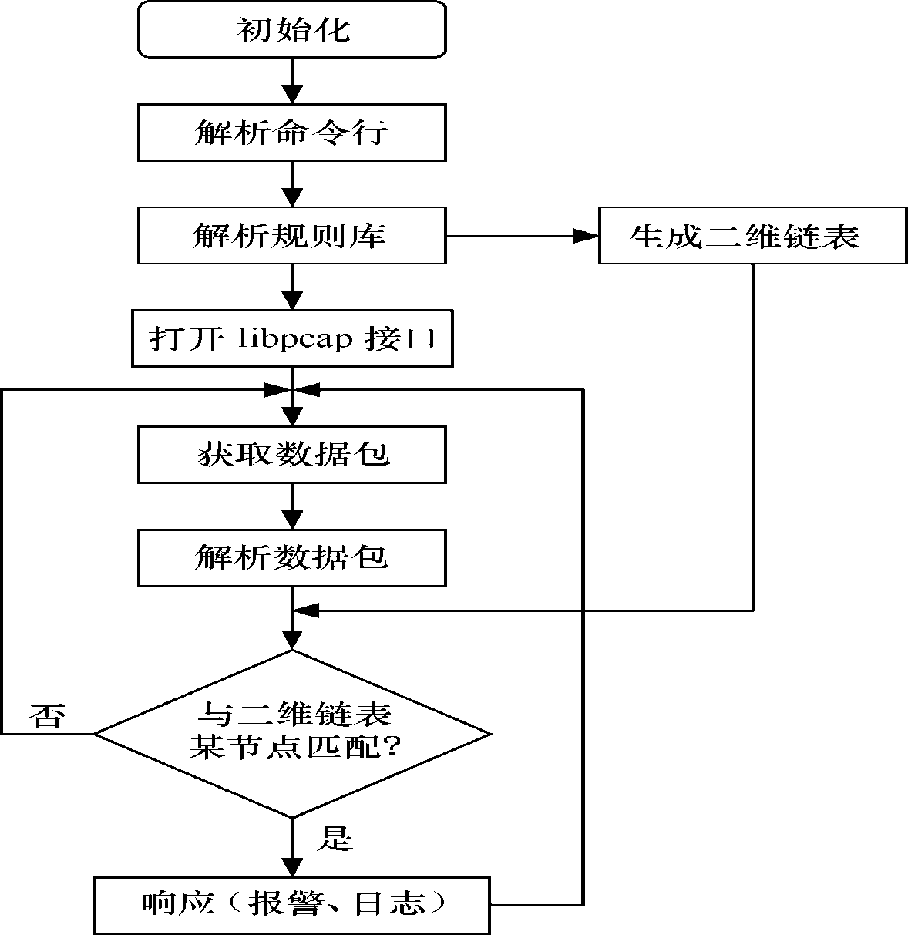
图4-27 Snort的工作流程图

Slide 77
Snort程序通过Libpcap接口从网络中抓取一个数据包，调用数据包解析函数，根据数据包的类型和所处的网络层次，对数据包进行协议分析，包括数据链路层、网络层和传输层分析。解析后的结果存放在一个Packet结构中，用于以后的分析。
Snort的工作流程如图4-27所示。数据包解析过程完成以后，如果命令行中制定了根据规则库对数据包进行分析，就会启动检测引擎，将存放在Packet结构中的数据包的数据和规则库所生成的二维链表进行逐一的比较。如果找到匹配的规则条目，则根据其规定的响应方式进行响应（Pass、Log、Alert），然后结束一个数据包的处理过程，再抓下一个数据包；如果没有匹配的规则条目，则直接返回，然后再抓取下一个数据包进行处理。

Slide 78
商业IDS的代表——ISS的RealSecure
ISS公司的RealSecure是一个计算机网络上自动实时的入侵检测和响应系统。RealSecure提供实时的网络监视，并允许用户在系统受到危害之前截取和响应安全入侵和内部网络误用。RealSecure无妨碍地监控网络传输并自动检测和响应可疑的行为，从而最大程度地为企业提供安全。RealSecure 6.0之前的版本有三大组件：网络感应器（又称为RealSecure Engine）、主机感应器（又称为RealSecure Agent）和管理器。
RealSecure Engine运行在一个专门的主机上监视所有网络上流过的数据包、发现那些能够正确识别的，且正在进行攻击的攻击特征。RealSecure管理器负责所有RealSecure Engine和RealSecure Agent报告的配置。
在6.0的架构中，包括了两个主要的组件，第一个主要的组件是Workgroup Manager,其中又包含四个小组件：Console、Event Collector、Enterprise Database和Asset Database ；第二个主要组件是Sensor，而Sensor有Network Sensor和Server Sensor两种。

